Slide 1

멋쟁이 사자처럼 7기 삼육대학교
9주차 정기 세션
Wordcount
Session by 오지수

Slide 2
Wordcount
Wordcount 이론
템플릿 언어
Wordcount 실습

Slide 3
WORDCOUNTER
#이론

Slide 4
Wordcount - 최종 완성본 미리보기
https://wordcount1234.herokuapp.com/
문자열 받아, 각 단어가 몇 번 나왔는지
단어별로 세주는 사이트

Slide 5
Wordcount - 만들어야 하는 Templates
home.html
about.페이지와 링크 연결
사용자들로부터 입력 받음
결과 제출 버튼
about.html
Home페이지와 링크 연결
About에 관련된 내용
count.html
Home에 입력받은 데이터 처리한 함수 받아 결과 출력

Slide 6
Wordcount - 만들어야 하는 함수(views.py)
home.html을 띄우는 함수(app/views.py)
about.html을 띄우는 함수(app/views.py)
count.html에 전달할 함수
Home에 입력받은 데이터 처리한 함수 받아 결과 출력
-> 숫자를 세주는 함수
def home(request):
return render(request, 'home.html')
def about(request):
return render(request, 'about.html')
Notes:
Views는 데이터를 가공처리하는 함수

Slide 7
Wordcount - 만들어야 하는 URL(urls.py)
home url
-> / (www.wordcount.com)
about url
-> /about (www.wordcount.com/about)
count url
-> /count (www.wordcount.com/count)
Notes:
Url은 view와 template을 이어주는 역할을 하고

Slide 8
템플릿 언어

Slide 9
템플릿 언어
템플릿 언어란?
HTML 안에서 쓰이는 Django 제공 언어
HTML 안에 파이썬 변수 , 문법을 쓰고 싶을 때 사용
Notes:
아시다시피 html 안에는 파이썬 문법이나 변수를 사용할 수 없는데, html안에 파이썬코드를 사용할 수 있는 언어가 장고의 템플릿언어라고 합니다.

Slide 10
템플릿 언어
템플릿 변수
템플릿 필터
템플릿 변수에 추가적인 속성 및 기능 제공
{{ python_variable }}
#Python 변수를 html에 담아서 출력
{{ value | length }} #value의 길이 반환
{{ value | lower }} #value를 소문자로 출력
Notes:
템플릿 변수 : 중괄호 두개 사이 파이썬 변수를 넣습니다 -> 파이썬 변수를 html파일에 담아서 화면에 출력하라는 뜻 // 즉 , 장고는 html을 보다가 템플릿 변수를 발견한다면 파이썬 변수의 프로세스를 출력한다는 뜻입니다. / 템플릿 필터는 템플릿 변수 옆에 작대기(파이프)를 사용해 템플릿 변수에 기능을 넣어줍니다.

Slide 11
템플릿 언어
템플릿 태그
HTML 상 python 문법 사용, url 생성 등 기능 제공
{% tag %}
내용
{% endtag %}
#끝나는 태그가 있어야 함
Notes:
템플릿 태그란 html상 파이썬 문법을 사용하거나 url생성 하는 여러가지 기능을 제공합니다. Html 태그가 그렇듯이 템플릿 태그 또한 닫아주는 태그가 존재하여야 합니다.

Slide 12
템플릿 언어
템플릿 태그 예시(for문)
Python
HTML
class=[“보람”, “성현”, “혜원”]
Number of students = {{ class | length }}
{% for students in class %}
{{students}}
{% endfor %}
Notes:
태그의 예시를 들자면 파이썬 파일에 클래스라는 리스트가 선언되어 있고 그 안에 보람, 성현, 혜원이 들어있습니다. 이를 사용하기위해 html에 이러한 코드는 number of students라는 class라고 하는 템플릿 변수에 템플릿필터 length를 사용하여 class라고 하는 변수의 길이를 반환하라는 뜻입니다. 3이겠죠? {% for students in class %} {{students}} 는 파이썬 코드상의 for문을 html상으로 나타낸 뜻입니다. 즉, class를 한번씩 순회하면서 한번씩 student에 담아 그 studen라는 변수를 출력하라는 뜻입니다. 앞에서 말씀드렸다싶이 장고의 템플릿 태그는 꼭 닫는태그를 닫아주어 for문을 끝내줍니다.

Slide 13
템플릿 언어
템플릿 태그 예시(if문)
HTML
{% if score > 80 %}
A+
{% elif score > 60 %}
B+
{% elif score > 40 %}
C+
{% else %}
재수강
{% endif%}
Notes:
Python if문을 html상의 코드로 나타내면 이렇게 생겼습니다. Score라는 변수가 80 60 40이라는 조건을 넣어 하나씩 조건에 맞는 값이 나오도록 설정해주었습니다.

Slide 14
템플릿 언어
템플릿 태그 예시(URL 생성)
HTML <a href=></a>
<a href="{%url ‘url_path' %}">앵커태그</a>
Notes:
Url은 따옴표안에 path의 이름을 넣어 생성해줍니다. 템플릿태그의 위치에 해당하는 url이 생성됩니다.

Slide 15
WORDCOUNTER
#실습

Slide 16
django의 기본원리
settings.py
앱 생성이후 project에게 app의 존재 알리기
templates
templates에 생성한 html 파일은 views.py에서 처리된 데이터를 받아 사용자에게 화면을 보여줌
views.py
데이터를 처리하는 함수 작성
urls.py
요청에 맞는 함수를 views.py에서 찾아 요청 전달
settings.py → templates → views.py → urls.py 순으로 연결하는 작업을 하면 됩니다. 작업순서는 그냥 외우면 좋습니다.

Slide 17
django의 기본원리
django 작업순서
가상환경 실행
project생성
app생성
settings.py → templates → views.py → urls.py
# 작업순서는 공식처럼 외워 두세요!

Slide 18
django의 기본원리
VENV
django
PROJECT
APP
2. App생성
$ python manage.py startapp <app_name>
3. 연결
(등록)
settings.py
Project 생성
$ django-admin startproject <project_name>
4. Templates/~.html
6. Urls.py/url 지정
5. Views.py/함수정의
Notes:
정해진 순서는 따로 없지만 이 순서Project -> app 생성 ->app –project 연결 (등록)template 생성 -> view 생성 -> url 연결
대로 진행해야 헷갈리지 않고 쉽게 구현할 수 있습니다. 많이 보시다 보면 능숙하게 진행하실 수 있으시니 이 순서를 생각하시면서 실습할게요!

Slide 19
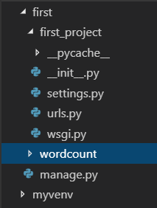
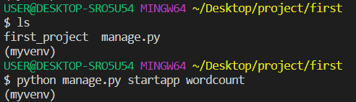
Wordcount - 워드카운트 앱 생성
python manage.py startapp <앱 이름>
app을 만들 때 명령을 내리는 경로 확인하기
manage.py 가 있는 폴더에 명령을 내리는 것을 추천
$ls 명령어로 통해 manage.py가 있는지 확인
$ python manage.py startapp wordcount
Notes:
app을 만들 때 명령을 내리는 경로를 잘 확인하세요. app은 어디에 만들어도 상관 없지만, 편의를 위해 manage.py 가 있는 폴더에 명령을 내리는 것을 추천합니다. wordcount라는 앱을 만들겠다는 명령어 입니다. 앞서 설명했듯, 장고 프로젝트는 여러 개의 앱으로 구성됩니다. 지금은 이해하지 못해도 괜찮습니다.

Slide 20
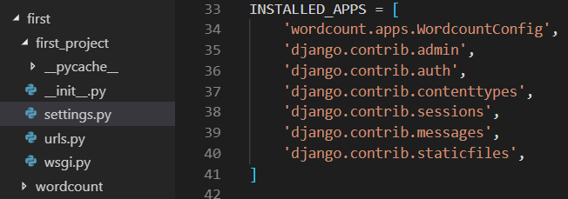
Wordcount - project에 app의 존재 알리기
<project/settings.py>
INSTALLED_APPS=[‘wordcount.apps.WordcountConfig’,] 삽입
작업을 마치고 나면 프로젝트가 wordcount라는 앱의 존재를 인식
Notes:
wordcount.apps.WordcountConfig 를 추가해줍니다. 다시한번 설명하자면, wordcount폴더안에 apps란 파일에 WordcountConfig로 되어있는 클래스를 등록해주는 절차입니다.
'wordcount.apps.WordcountConfig' 다음에 , 를 꼭 찍어줘야합니다!

Slide 21
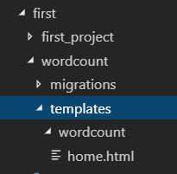

Wordcount - Template 생성
Template : 유저가 보는 화면
app폴더 안에 templates라는 폴더를 만들고 그 안에 wordcount폴더를 생성 후 home.html 생성 (템플릿 분류를 위해 wordcount 폴더를 하나 더 생성 후 진행)
views.py에서 처리된 데이터를 받아 사용자에게 화면을 보여준다.
Notes:
먼저 wordcount폴더안에 templates라는 폴더를 만듭시다. 그 아래 다시 wordcount라는 폴더를 만듭시다. 그리고 그 안에 home.html 파일을 만들고 아래와 같이 내용을 채워봅시다.

Slide 22
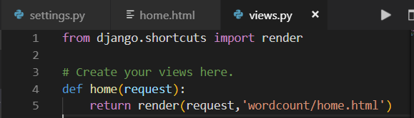
Wordcount -앱 기능 구현
<app/views.py >
app의 기능을 구현하는 부분이 views.py
데이터를 처리하는 함수를 작성
유저에게 보여질 화면(html)이 언제, 어떻게 처리될 지 알려주는 함수
request 뒤에 적는 내용은 home.html이라는 template이 위치하는 경로
템플릿을 templates/wordcount/home.html 경로에 만들었기 때문에wordcount/home.html로
Notes:
app의 기능을 구현하는 부분이 이 views.py입니다. 열어보면 from으로 시작하는 import 구문과 주석 한줄 딸랑 있습니다. 아래에 우리가 사용할 함수를 정의해 주면 됩니다.
요청이 들어오면 home.html 파일을 열어주는 home 이라는 함수를 구현했습니다.
템플릿과 뷰를 연동하기 위해서 render 함수를 사용
render 함수를 사용하기 위해 from django.shortcuts import render 적용
render 함수는 첫번째 인자로 request를 받음
두번째는 랜더링 할 템플릿, 마지막으로는 템플릿에 보내줄 객체를 넣어둔다.
유저에게 보여질 화면(html)이 언제, 어떻게 처리될 지 알려주는 함수
render(request, 'wordcount/home.html‘ ) -> request 뒤에 적는 내용은 home.html이라는 template이 위치하는 경로
템플릿을 templates/wordcount/home.html 경로에 만들었기 때문에 wordcount/home.html로

Slide 23
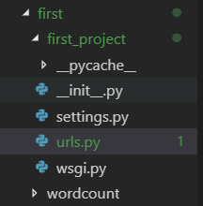
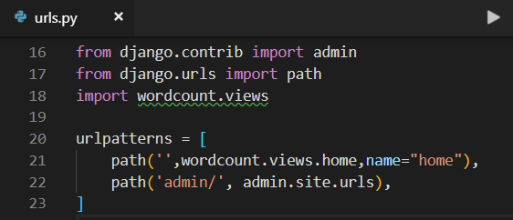
Wordcount - url 요청을 views에 연결하기
<project/urls.py>
urls.py는 요청에 맞는 함수를 views.py에 서 찾아 요청을 전달
내가 만든 html이 어떤 url을 입력해야 표출 할지를 결정
Notes:
urls.py에서 hello폴더안에 있는 views.py을 읽어와야하니 import를 해줍니다.wordcount.views는 wordcount폴더안에 views 파일이라는 뜻입니다. 이렇게 import 했으면 urlpatterns에 path를 추가해줍니다.
path는 3가지 인수를 받습니다. 제일 먼저 route인데, 도메인 뒤에 붙는 url 부분이라고 보면됩니다.
두번째로 오는 건 내가 연결하고 싶은 views안에 정의된 함수입니다. hello폴더 안에 views파일 안에 home이라고 정의된 함수를 실행시키겠다라는 말입니다.
마지막에 적힌 name='home'은 이 path의 이름을 home이라 정하겠다고 약속을 하는 내용으로, 이렇게 약속을 하면 django프로젝트 어디에서든 home이라고 불러서 호출해 낼 수 있습니다.
가능한 함수이름과 path의 name을 일치시켜주는게 정신건강에 이롭습니다.
#’ '로 url 요청이 들어오면 wordcount폴더 안에 views 파일 안에 home이라는 함수를 실행한다.
#이러한 path를 home이라고 부른다
#wordcount라는 폴더 안에 views파일을 import해라

Slide 24
Wordcount - url 요청을 views에 연결하기
<project/urls.py>
import wordcount.views
#wordcount라는 폴더 안에 views파일을 import해라
urlpatterns = [ path('',wordcount.views.home,name="home"),
#’ '로 url 요청이 들어오면 wordcount폴더 안에 views 파일 안에 home이라는 함수를 실행한다.
#이러한 path를 home이라고 부른다
path('admin/', admin.site.urls),
]
Notes:
urls.py에서 hello폴더안에 있는 views.py을 읽어와야하니 import를 해줍니다. hello.views는 hello폴더안에 views 파일이라는 뜻입니다. 이렇게 import 했으면 urlpatterns에 path를 추가해줍니다.
path는 3가지 인수를 받습니다. 제일 먼저 route인데, 도메인 뒤에 붙는 url 부분이라고 보면됩니다.
두번째로 오는 건 내가 연결하고 싶은 views안에 정의된 함수입니다. hello폴더 안에 views파일 안에 home이라고 정의된 함수를 실행시키겠다라는 말입니다.
마지막에 적힌 name='home'은 이 path의 이름을 home이라 정하겠다고 약속을 하는 내용으로, 이렇게 약속을 하면 django프로젝트 어디에서든 home이라고 불러서 호출해 낼 수 있습니다.
가능한 함수이름과 path의 name을 일치시켜주는게 정신건강에 이롭습니다.

Slide 25
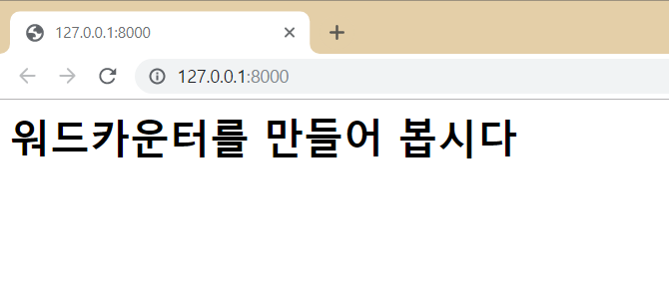
Wordcount - Django 서버 실행(중간점검)
Django 서버 작동시키기
python manage.py runserver
Django 서버 끄기
단축키 Ctrl + C
$ python manage.py runserver
Notes:
여기까지가 저번주에 했던 복습 겸 wordcounter를 만드는 첫작업입니다. 한번 서버를 작동시켜볼까요 요렇게 나오면 일차 작업 완성입니다.
http://127.0.0.1:8000/ : 장고 개발을 위해 사용하는 개발 서버라고 보면 됩니다. 다른 사람들은 접속못하고 개발하고있는 사람만 접속할 수 있습니다.
서버를 끄려면 서버가 실행중인 터미널창에서 ctrl + c를 누르면 됩니다.

Slide 26
Wordcount - home.html 만들기
<app/templates/wordcount/home.html>
페이지 설명해주는 about링크와
글씨를 입력해주는 form
숫자를 세 주는 기능을 가지는 count버튼 생성
<h1>WORD COUNT</h1>
<a href="">ABOOUT</a>
<form action="">
<textarea cols="40" rows="10" name="fulltext"></textarea>
<br>
<input type="submit" value="COUNT!"/>
</form>

Slide 27
Wordcount – form?
form은 입력(input)된 데이터를 한 번에 서버로 전송한다.
action : 폼을 전송할 서버 쪽 스크립트 파일을 지정합니다.
name : 폼을 식별하기 위한 이름을 지정합니다.
method : 폼을 서버에 전송할 http 메소드를 정합니다. (GET 또는 POST)
GET
POST

Slide 28
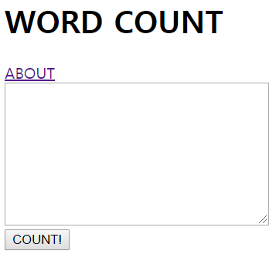
Wordcount - home.html 만들기
<app/templates/wordcount/home.html>
<h1>WORD COUNT</h1>
<a href="">ABOOUT</a>
<form action="">
<textarea cols="40" rows="10" name="fulltext"></textarea>
<br>
<input type="submit" value="COUNT!"/>
</form>

Slide 29
Wordcount - about.html 만들기
<app/templates/wordcount/about.html>
About을 누르면 about 페이지로 넘어가고
about 페이지에서도 home로 가기를 누르면
home으로 가도록 생성
<<h1>About</h1>
<p>멋쟁이 사자처럼 at 삼육대학교 7기들이 만든 작품입니다.</p>
<p>단어를 세줍니다</p>
<a href="">Home으로 가기</a>

Slide 30
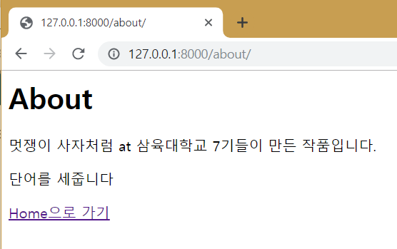
Wordcount - about.html 만들기
<app/templates/wordcount/about.html>
<<h1>About</h1>
<p>멋쟁이 사자처럼 at 삼육대학교 7기들이 만든 작품입니다.</p>
<p>단어를 세줍니다</p>
<a href="">Home으로 가기</a>

Slide 31
Wordcount - View 만들기
<app/views.py>
About.html을 열어주는 함수 작성
from django.shortcuts import render
# Create your views here.
def home(request):
return render(request,'wordcount/home.html')
def about(request):
return render(request,'wordcount/about.html')

Slide 32
Wordcount - URLconf 만들기
<project/urls.py>
Home과 동일 논리로 생성
브라우저에 127.0.0.1:8000/about/ 입력했을 때 about 페이지가 뜬다면 성공!
from django.contrib import admin
from django.urls import path
import wordcount.views
#wordcount라는 폴더 안에 views파일을 import해라
urlpatterns = [
path('',wordcount.views.home,name="home"),
path('about/',wordcount.views.about,name="about"),
path('admin/', admin.site.urls),
]

Slide 33
Wordcount - 링크 연결
<app/templates/wordcount/home.html>
home.html에서 about페이지로 넘어가는 링크
{% url ’이름’%} : urls.py에서 설정했던 path를 실행 시키는 명령어
‘이름‘은 path설정 할 때 name=“about”하고 적었던 부분
About.html에서 home.html로 넘어가는 버튼
서버를 활성화 시킨후 각각 링크로 넘어가나 확인해봅시다.
<a href="{% url 'about' %}">ABOUT</a>
<a href="{% url ＇home' %}">Home으로 가기</a>

Slide 34
Wordcount - Count.html 만들기
<app/templates/wordcount/count.html>
다시하기를 누르면 home.html로 넘어갈 수 있는 링크 추가
<h1>당신이 입력한 텍스트는 <!--총 단어수--> 단어로 구성되어 있습니다.</h1>
<a href="{% url 'home' %}"> 다시하기 </a>
<h1>입력한 텍스트: </h1>
<!-- 입력받은 전체 텍스트 -->
<h1>단어 카운트:</h1>
<!-- '단어' - '단어나온 횟수' -->

Slide 35
Wordcount - home에서 데이터 받아 count 로 넘겨주기
<view 추가>
app/views.py에 추가
<url 추가>
project/urls.py에 추가
def count(request):
return render(request,'wordcount/count.html')
path('count/',wordcount.views.count,name="count"),

Slide 36
Wordcount - home에서 데이터 받아 count로 넘겨주기
home에서 입력받은 데이터 count페이지에서 보이는 부분 구현
home.html/submit 버튼/action 부분
textarea에 적혀 submi된 내용은 urls.py에서 정의된 대로 views.py에 있는 count함수로 간다.
views.py안 count함수 안에 full_text라는 변수로 데이터를 담음
wordcount/views.py/count함수
<form action="{% url 'count' %}">
def count(request):
full_text = request.GET['fulltext’]
return render(request,'wordcount/count.html',{'fulltext':full_text})

Slide 37
Wordcount - count 템플릿 작성
<app/templates/wordcount/count.html>
입력받은 텍스트 밑에 {{fulltext}} 추가
View에서 던져준 데이터를 받아 템플릿에서 보여주는 부분
{% %} VS {{ }}
{% %} : django 문법을 활용할때 사용
{{ }} : 넘어온 데이터를 화면에 출력하기 위해 사용
<h1>입력한 텍스트: </h1>
<!– 입력 받은 전체 텍스트 -->
{{fulltext}}

Slide 38
Wordcount - count 함수 진화 시키기
<app/views.py>
총 단어 수 세는 기능 구현
def count(request):
full_text = request.GET['fulltext’]
word_list = full_text.split()
#split함수를 통해 full_text(원문)을 공백기준으로 나눠서 리스트로 생성하고, 변수(word_list)에 담음
return render(request, ‘wordcount/count.html＇, {‘fulltext’ : full_text’, 'total' : len(word_list)})
#단어들의 길이를 담은 total 사전형 변수 추가

Slide 39
Wordcount - count 함수 진화 시키기
<app/views.py>
각 단어 별로 나온 횟수 세는 기능 구현
def count(request):
full_text = request.GET['fulltext’] word_list = full_text.split() word_dictionary = {}
#for문을 작성하여 , word가 word_dictionary에 없으면 추가하고 1로 정의, 이미 있으면 +=1,
for word in word_list:
if word in word_dictionary:
# Increase
word_dictionary[word] += 1
else:
# add to the dictionary
word_dictionary[word] = 1

Slide 40
Wordcount - count 함수 진화 시키기
<app/views.py>
각 단어 별로 나온 횟수 세는 기능 구현
return render(request, 'wordcount/count.html', {'fulltext': full_text, 'total': len(word_list), 'dictionary': word_dictionary.items()})
#word_dictionary의 아이템들을 사전형 객체들로 묶어서 처리해야 for문 돎.

Slide 41
Wordcount - count 템플릿 완성
<app/templates/wordcount/count.html>
<h1>당신이 입력한 텍스트는 {{total}}단어로 구성되어 있습니다.</h1>
<a href="{% url 'home' %}"> 다시하기 </a>
<h1>입력한 텍스트: </h1>
<!-- 입력받은 전체 텍스트 -->
{{fulltext}}

Slide 42
Wordcount - count템플릿 완성
<app/templates/wordcount/count.html>
Dictionary의 데이터의 key값과 value값을 각각 가져와 전부 출력하는 구문
<h1>단어 카운트:</h1>
<!-- '단어' - '단어나온 횟수' -->
{% for word, countTotal in dictionary %}
{{ word }} - {{ countTotal }}
<br>
{% endfor %}

Slide 43
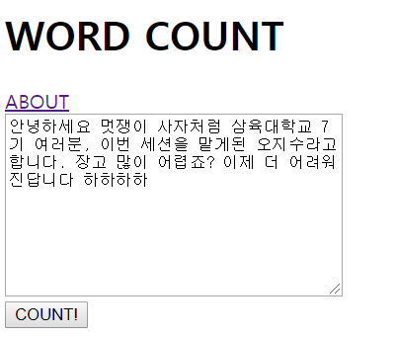
Wordcount - 완성:)
</home.html>

Slide 44
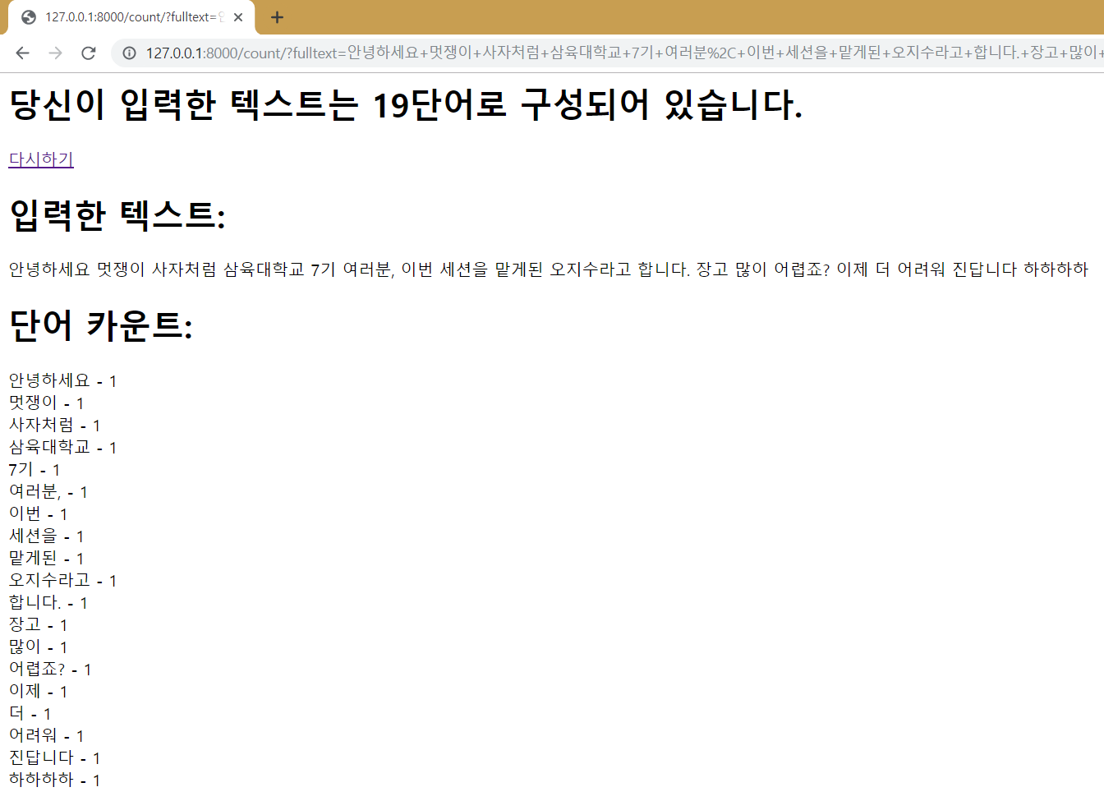
Wordcount - 완성:)
</count.html>

Slide 45
HACK YOUR LIFE
멋쟁이 사자처럼 삼육대학교

